Slide 1
Ключевые задачи и механизмы развития региональной системы научно-методического сопровождения педагогических работников и управленческих кадров в Ханты-Мансийском автономном округе - Югре
Крюкова Айгуль Фанилевна,
заведующий ЦНППМ
АУ «Институт развития образования»

Slide 2
НОРМАТИВНАЯ ПРАВОВАЯ ОСНОВА ФОРМИРОВАНИЯ,
ФУНКЦИОНИРОВАНИЯ И РАЗВИТИЯ РЕГИОНАЛЬНОЙ СИСТЕМЫ
НАУЧНО-МЕТОДИЧЕСКОГО СОПРОВОЖДЕНИЯ ПЕДАГОГИЧЕСКИХ
РАБОТНИКОВ И УПРАВЛЕНЧЕСКИХ КАДРОВ ХАНТЫ-МАНСИЙСКОГО
АВТОНОМНОГО ОКРУГА - ЮГРЫ
Распоряжение Министерства просвещения Российской Федерации от 15.12.2022 № Р-303 «О внесении изменений в Концепцию создания единой федеральной системы научно-методического сопровождения педагогических работников и управленческих кадров, утвержденную распоряжением Министерства просвещения Российской Федерации от 16 декабря 2020 г. № Р-174»
Приказ Департамента образования и науки Ханты-Мансийского автономного округа – Югры от 31.03.2023 № 777 «Об утверждении Положения о создании и функционировании региональной системы научно-методического сопровождения педагогических работников и управленческих кадров Ханты-Мансийского автономного округа – Югры и комплекса мер («дорожная карта») по созданию и функционированию региональной системы научно-методического сопровождения педагогических работников и управленческих кадров на период до 2024 года»

Slide 3
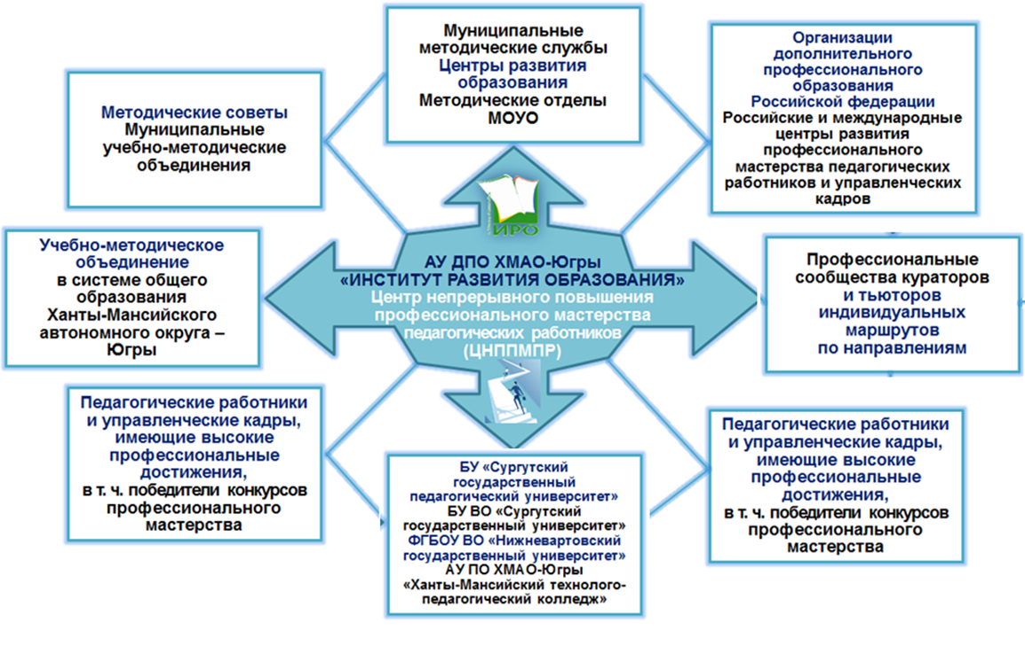
СТРУКТУРА РЕГИОНАЛЬНОЙ СИСТЕМЫ
НАУЧНО-МЕТОДИЧЕСКОГО СОПРОВОЖДЕНИЯ ПЕДАГОГИЧЕСКИХ РАБОТНИКОВ И УПРАВЛЕНЧЕСКИХ КАДРОВ
Департамент образования
и науки Ханты-Мансийского автономного округа - Югры
Образовательные организации высшего образования, реализующие образовательные программы по укрупненной группе специальностей (направлений) подготовки 44.00.00 «Образование и педагогические науки»
Региональный методический актив
Органы местного самоуправления, осуществляющие управление в сфере образования
Учебно-методическое объединение в системе общего образования Ханты-Мансийского автономного округа - Югры
Муниципальные методические советы, муниципальные методические службы, центры развития образования, методические центры
Профессиональные педагогические сообщества: Сетевое профессиональное сообщество «Школлеги»,
Клуб молодых педагогов при окружной организации профсоюза работников народного образования и науки
Методические советы, методические объединения образовательных организаций

Slide 4
ОСНОВНЫЕ НАПРАВЛЕНИЯ ФОРМИРОВАНИЯ,
ФУНКЦИОНИРОВАНИЯ И РАЗВИТИЯ РЕГИОНАЛЬНОЙ СИСТЕМЫ
НАУЧНО-МЕТОДИЧЕСКОГО СОПРОВОЖДЕНИЯ ПЕДАГОГИЧЕСКИХ
РАБОТНИКОВ И УПРАВЛЕНЧЕСКИХ КАДРОВ
Управление системой научно-методического сопровождения педагогических работников
и управленческих кадров
1
Непрерывное повышение профессионального мастерства педагогических работников и
управленческих кадров
2
Содержательно-методическое обеспечение непрерывного профессионального
(педагогического) образования
3

Slide 5
СИСТЕМООБРАЗУЮЩИЕ МЕРОПРИЯТИЯ В РАМКАХ УПРАВЛЕНИЯ СИСТЕМОЙ НАУЧНО-МЕТОДИЧЕСКОГО СОПРОВОЖДЕНИЯ ПЕДАГОГИЧЕСКИХ РАБОТНИКОВ И УПРАВЛЕНЧЕСКИХ КАДРОВ
разработка и внедрение организационно-методической и иной документации, сопровождающей функционирование РС НМС (комплексы мер «дорожные карты», соглашения (договоры) о сотрудничестве и т.д.)
разработка критериев и индикаторов эффективности функционирования РС НМС,
отдельных субъектов РС НМС
организация и проведение мониторингов эффективности функционирования РС НМС, отдельных субъектов РС НМС
формирование и организация деятельности регионального методического актива
Notes:
В целях обеспечения единства образовательного пространства Российской Федерации, в соответствии с частью 6 статьи 12 Федерального закона от 29 декабря 2012 г. № 273-ФЗ «Об образовании в Российской Федерации» утверждены федеральные образовательные программы начального общего, основного общего и среднего общего образования

Slide 6
СИСТЕМООБРАЗУЮЩИЕ МЕРОПРИЯТИЯ В РАМКАХ НЕПРЕРЫВНОГО ПОВЫШЕНИЯ ПРОФЕССИОНАЛЬНОГО МАСТЕРСТВА ПЕДАГОГИЧЕСКИХ РАБОТНИКОВ И УПРАВЛЕНЧЕСКИХ КАДРОВ
повышение квалификации педагогических работников и управленческих кадров с учетом выявленных профессиональных дефицитов
организация стажировок (в том числе на базе высокотехнологичной инфраструктуры,
созданной в рамках национального проекта «Образование»)
построение индивидуальных образовательных маршрутов непрерывного
профессионального развития педагогических работников и управленческих кадров
на основе диагностики профессиональных компетенций
организация деятельности по совершенствованию профессиональных компетенций педагогических работников
осуществление профилактики профессионального выгорания педагогических работников
Notes:
В целях обеспечения единства образовательного пространства Российской Федерации, в соответствии с частью 6 статьи 12 Федерального закона от 29 декабря 2012 г. № 273-ФЗ «Об образовании в Российской Федерации» утверждены федеральные образовательные программы начального общего, основного общего и среднего общего образования

Slide 7
СИСТЕМООБРАЗУЮЩИЕ МЕРОПРИЯТИЯ В РАМКАХ СОДЕРЖАТЕЛЬНО-МЕТОДИЧЕСКОГО ОБЕСПЕЧЕНИЯ НЕПРЕРЫВНОГО ПРОФЕССИОНАЛЬНОГО
(ПЕДАГОГИЧЕСКОГО) ОБРАЗОВАНИЯ
обеспечение педагогических работников и управленческих кадров методическими рекомендациями, материалами (в том числе цифровыми)
ведение регионального банка успешных педагогических и управленческих практик
(базы данных ДПП, профессиональных педагогических сообществ, передового
педагогического опыта, реестры стажировочных площадок и т.д.)
информирование педагогической общественности об основных тенденциях развития образования
руководство деятельностью инновационных площадок по реализации проектов
Notes:
В целях обеспечения единства образовательного пространства Российской Федерации, в соответствии с частью 6 статьи 12 Федерального закона от 29 декабря 2012 г. № 273-ФЗ «Об образовании в Российской Федерации» утверждены федеральные образовательные программы начального общего, основного общего и среднего общего образования

Slide 8
ПОКАЗАТЕЛИ ЭФФЕКТИВНОСТИ ФОРМИРОВАНИЯ, ФУНКЦИОНИРОВАНИЯ И РАЗВИТИЯ РЕГИОНАЛЬНОЙ СИСТЕМЫ НАУЧНО-МЕТОДИЧЕСКОГО
СОПРОВОЖДЕНИЯ ПЕДАГОГИЧЕСКИХ РАБОТНИКОВ И УПРАВЛЕНЧЕСКИХ КАДРОВ ХАНТЫ-МАНСИЙСКОГО АВТНОНОМНОГО ОКРУГА - ЮГРЫ
2023 ГОД
Доля педагогических работников, освоивших программы ДПО, вошедшие в Федеральный реестр и подобранные с учетом диагностики профессиональных компетенций
20 %
Количество управленческих команд, принявших участие в программах повышения квалификации
30 %
Количество педагогических работников, закрепленных за 1 региональным методистом для осуществления методического сопровождения
250 чел
Доля педагогических работников в возрасте до 35 лет, участвующих в различных формах поддержки и сопровождения в первые три года работы
60 %
Notes:
В целях обеспечения единства образовательного пространства Российской Федерации, в соответствии с частью 6 статьи 12 Федерального закона от 29 декабря 2012 г. № 273-ФЗ «Об образовании в Российской Федерации» утверждены федеральные образовательные программы начального общего, основного общего и среднего общего образования

Slide 9
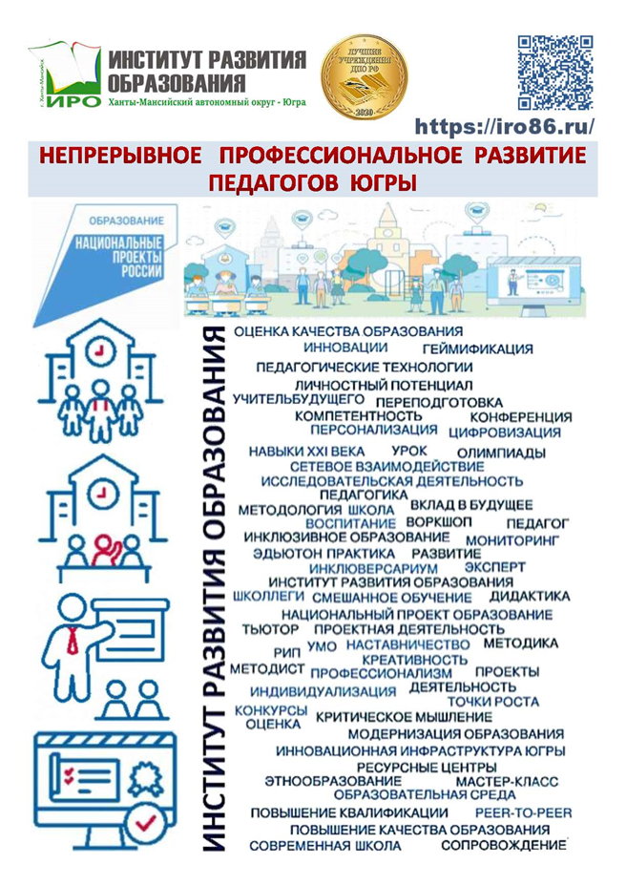

Slide 10
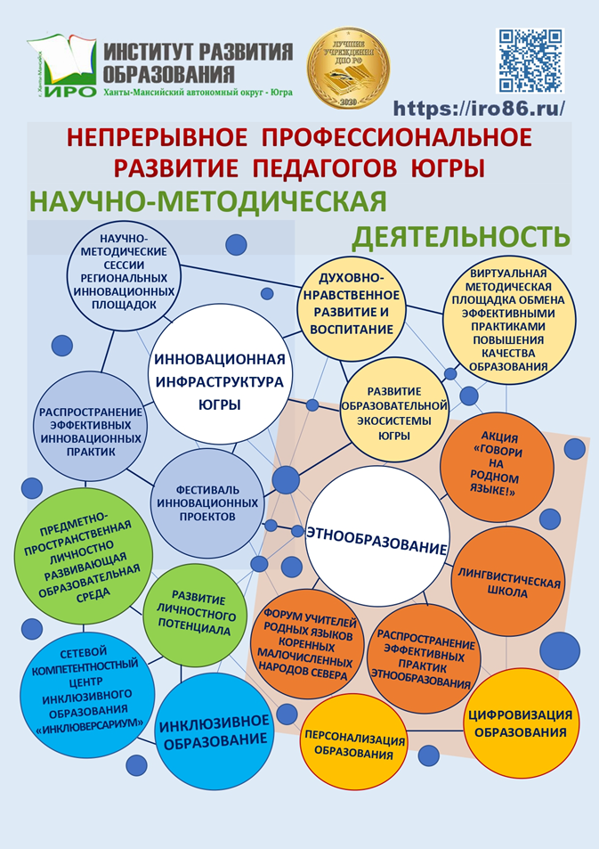

Slide 11
Спасибо за внимание!

